Slide 1

Фарма 2020: ¼ пути
DSM Group
24 Апреля 2020

Slide 2
Кризиса ждали
МВФ, октябрь 2019 года:
Мировой экономический кризис грянет в 2020 году и накроет Россию.
Кризис назрел еще и в силу циклического развития рыночной экономики: именно двенадцать лет считаются тем классическим средним сроком, что отделяет одну рецессию от другой.
1998 год
2009год
2020год
Источник: ежемесячный мониторинг фармацевтического рынка DSM Group

Slide 3
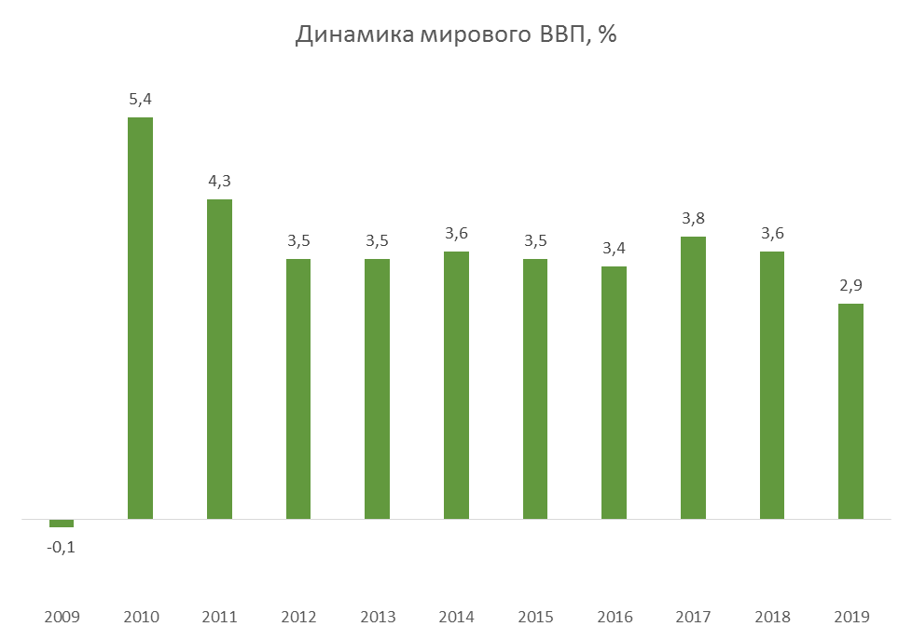
Предпосылки кризиса:
Замедление роста мирового ВВП
Источник: knoema.ru

Slide 4
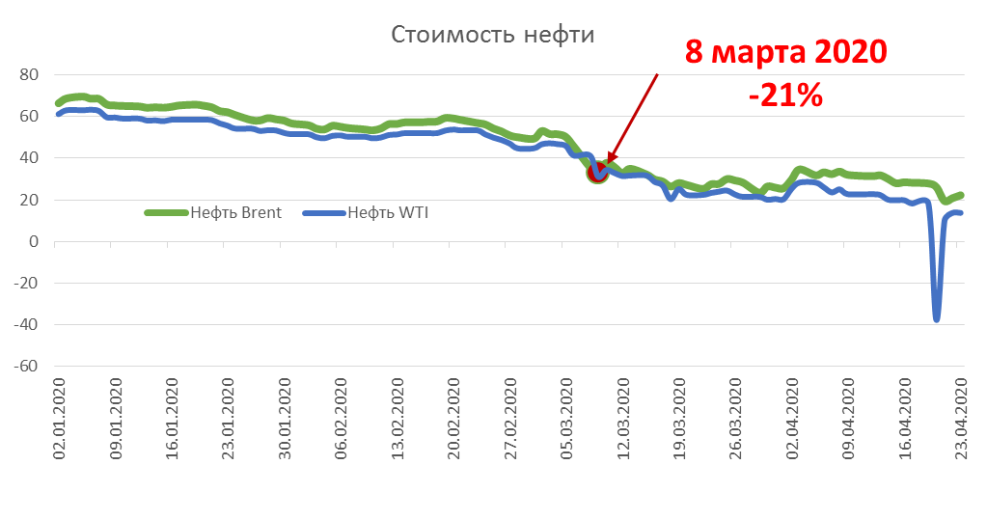
Предпосылки кризиса:
резкое падение спроса и цен на углеводороды
Цены на нефть уже были отрицательными

Slide 5
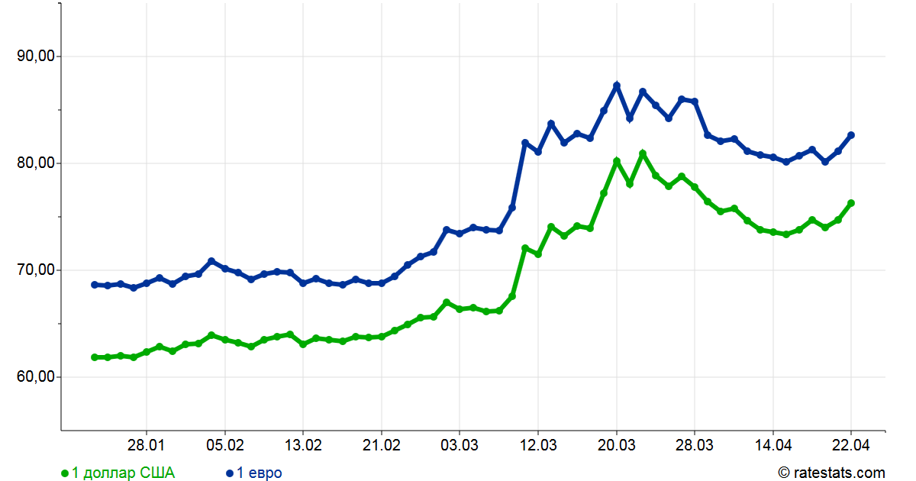
Ослабление рубля
Прогноз АКРА: Среднегодовой курс доллара для 2020 года -73,8 рубля.

Slide 6
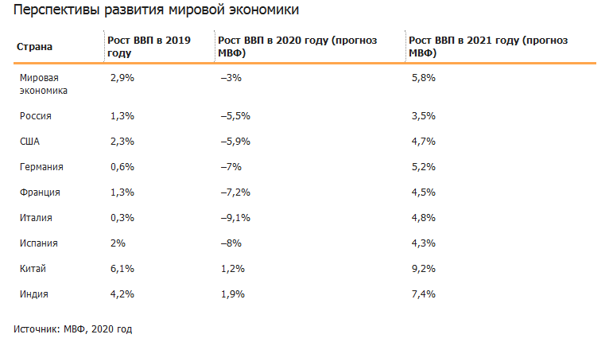
Новая реальность
Цена стоимости «коронавируса» для
Китая -6,8% ВВП в 1 квартале 2020 года
Доклад от 14 апреля 2020 года

Slide 7
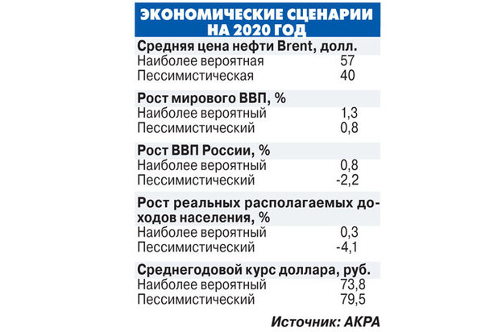
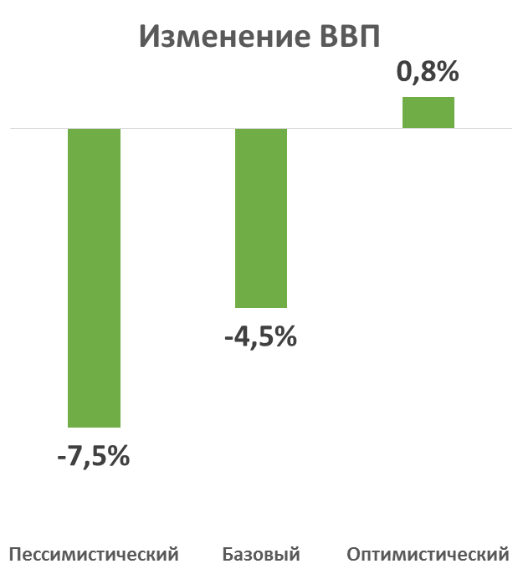
2020: все будет хуже, чем даже в пессимистическом сценарии
НОВЫЕ ЭКОНОМИЧЕСКИЕ СЦЕНАРИИ НА 2020 ГОД
Осень, 2019
Апрель, 2020

Slide 8
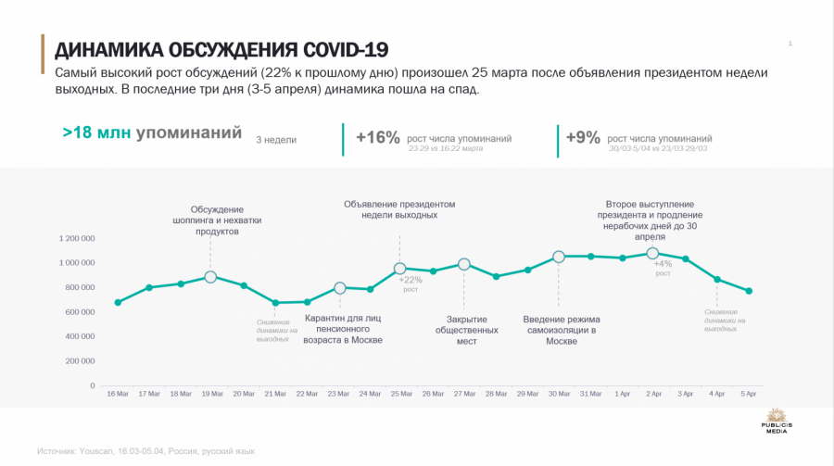
Интересы россиян в интернете смещаются от анализа происходящего к планированию жизни после коронавируса
Источник: : Publicis Groupe Russia

Slide 9
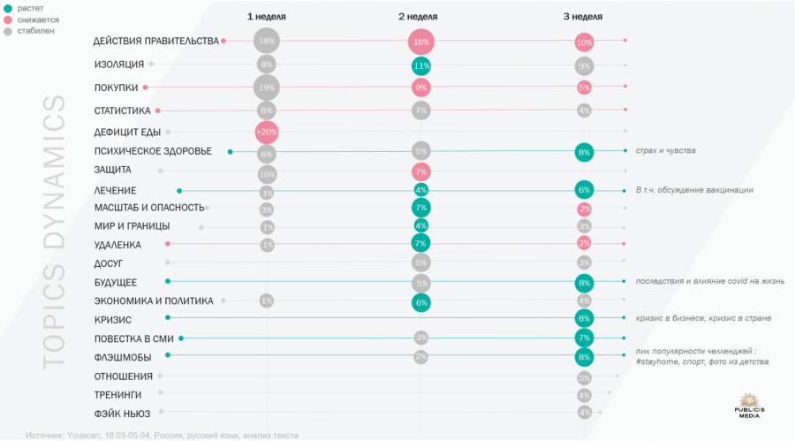
Успокоительные точно будут востребованы
На первое место выходит тема ожиданий от будущего, оценка действий властей и планирование своих дальнейших действий.
Источник: Publicis Groupe Russia на базе платформы для аналитики соцмедиа YouScan
Notes:
https://www.sostav.ru/publication/iz-za-koronavirusa-6-rossiyan-poteryali-rabotu-42846.html

Slide 10
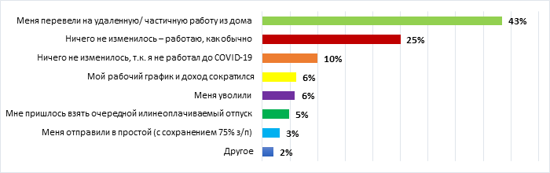
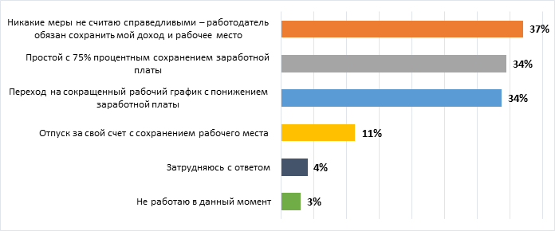
Из-за коронавируса 6% россиян потеряли работу
Что должен делать работодатель, если кризис затянется
Источник: Апрель 2020, Kelly Services

Slide 11

Сильно выросло число запросов про пособие по безработице
Источник: По данным поиска Яндекса, 20 апреля

Slide 12
Безработица в стране
Число безработных увеличится с 2,5 млн до 8 млн
Только в Москве в наиболее пострадавших сферах — услуг, общепита и туризма — работу могут потерять от 400 тысяч до 1 млн человек
По итогу 2020 года уровень безработицы может увеличиться до 7-8%
В малом и среднем бизнесе сейчас занято около 20 млн человек, потерять работу могут порядка 30% из них
В России зарегистрировано 735 тысяч безработных. С начала 2020 года прирост составил 44 тысячи. В ближайшее время на учет в центры занятости встанут еще 180 тысяч человек
Уровень безработицы в России в 2020 году может подскочить до 12,1%, а количество безработных вырасти до 9,1 миллиона человек
Уро­вень без­ра­бо­ти­цы под­ско­чит до 7% с пи­ком во вто­ром квар­та­ле, ко­гда чис­ло по­те­ряв­ших ра­бо­ту рос­си­ян до­стиг­нет 10% эко­но­ми­че­ски ак­тив­но­го на­се­ле­ния
Источник: СМИ

Slide 13
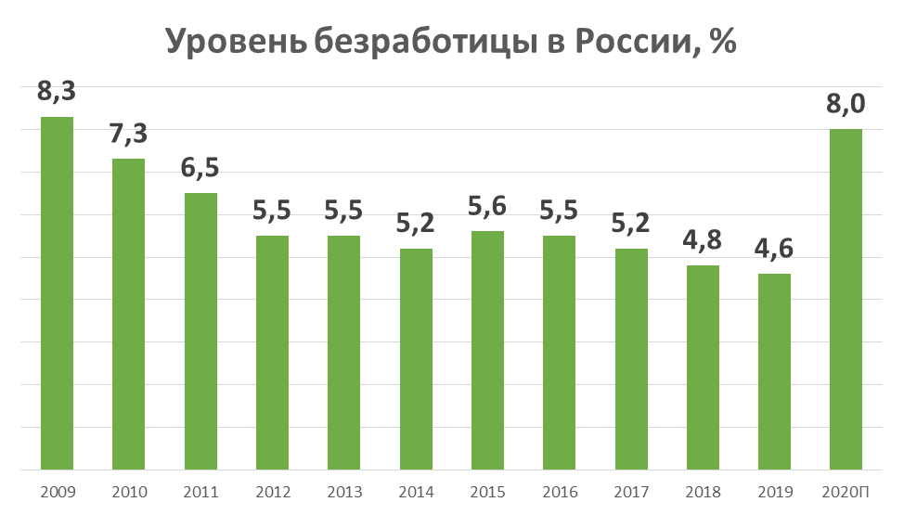
Уровень безработицы вернется на уровень кризиса 2008-2009 года
Источник: ГКС

Slide 14
Сокращение заработанных плат и доходов
60,6% населения опасается сокращения зарплат
Фиксирует рост числа компаний, переводящих сотрудников на дистанционную работу с сокращением заработной платы — за неделю их доля выросла до 38% с 26%
Темп роста заработных плат в 2020 году может стать отрицательным и прогнозируется в минус 12%
Реальные доходы россиян в апреле—июне могут упасть на 17,5%
Среднемесячная заработная плата может снизиться на 4 тысячи рублей
14% населения уже фиксируют снижение доходов
Реальные располагаемые доходы россиян могут сократиться по итогам года на 6,5%, что станет рекордным снижением с 2014 года
Источник: СМИ

Slide 15
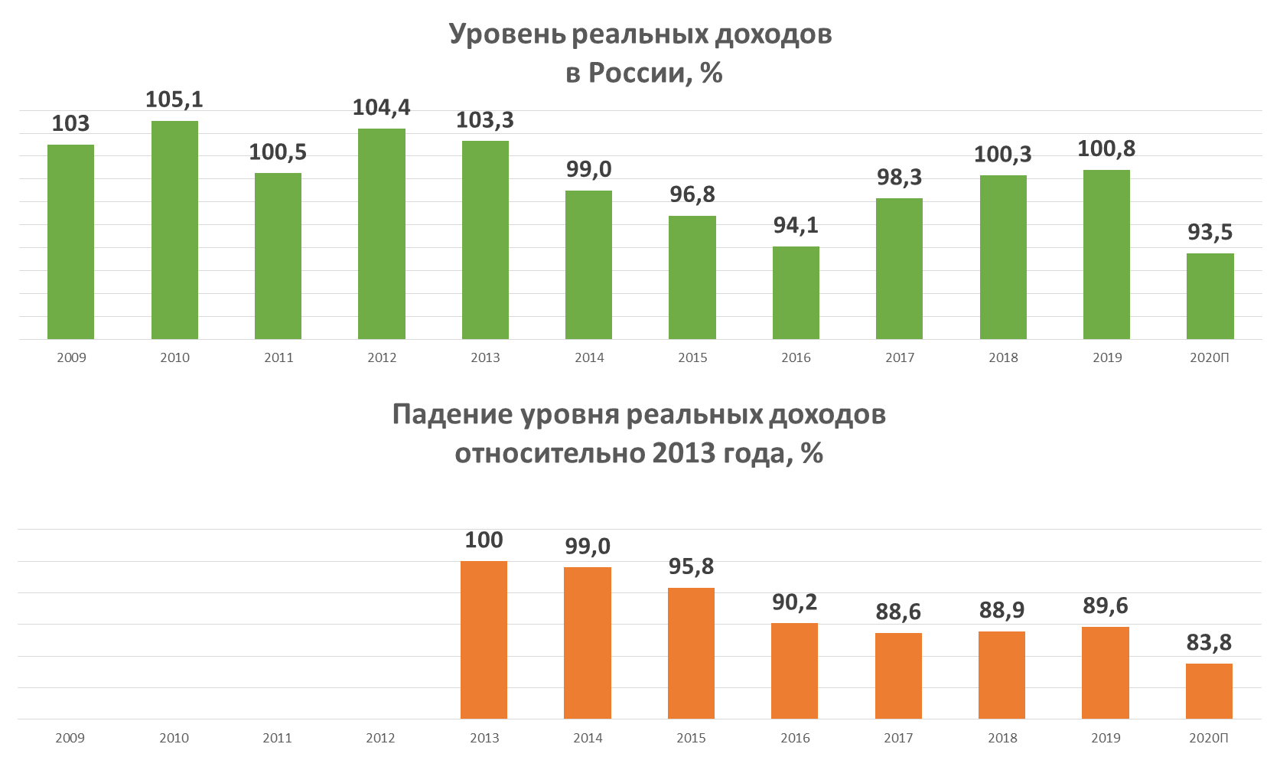
Рекордное падание доходов населения
Источник: ГКС

Slide 16
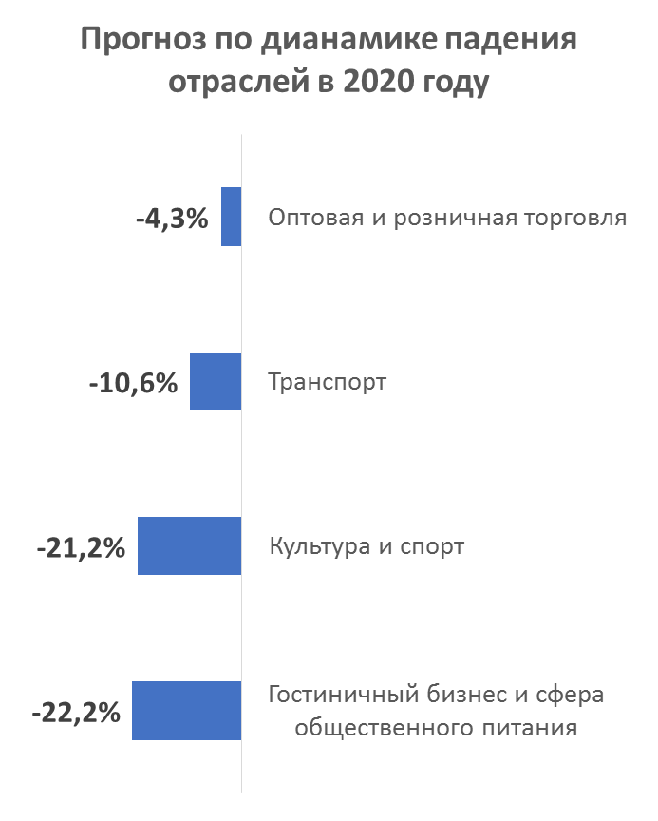
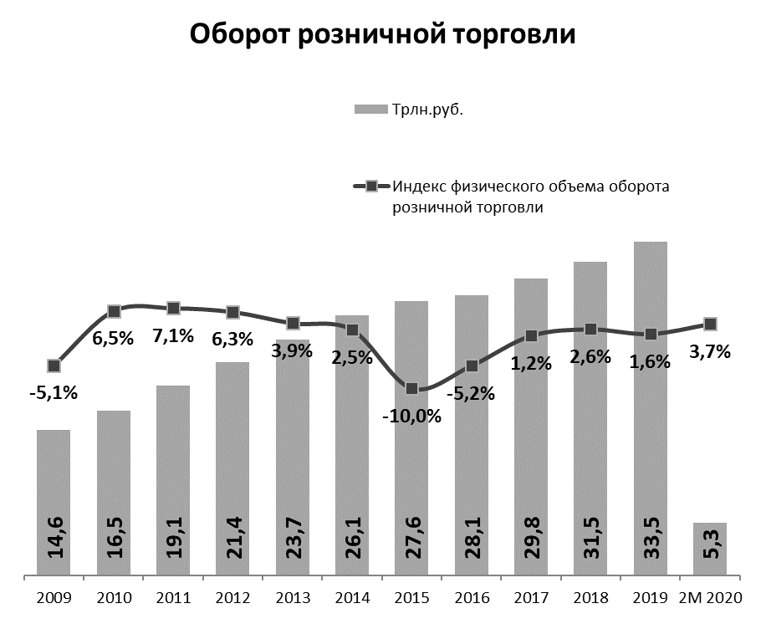
Розничная торговля входит в список отраслей, которые пострадают по итогам года сильнее всего
Источник: ГКС

Slide 17
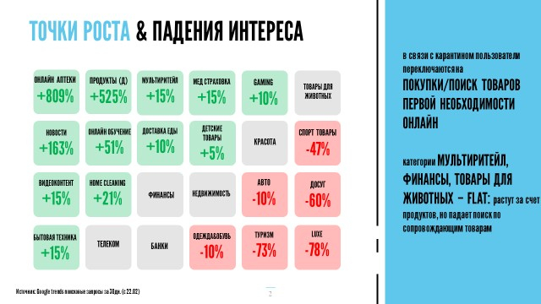
Жизнь онлайн
Источник: Yandex WordStat и Google Trends

Slide 18
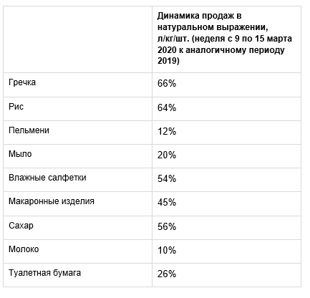
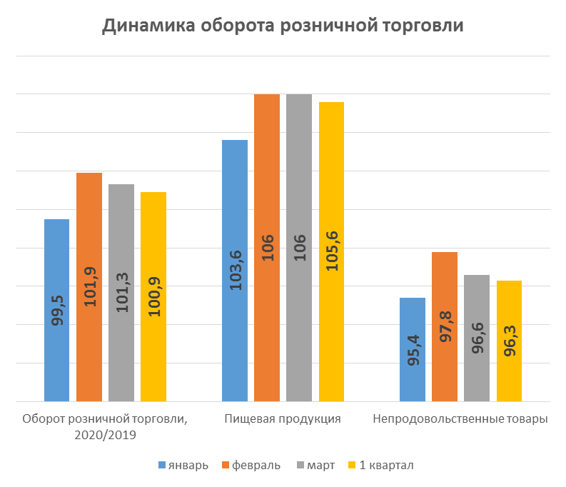
Март не компенсирует снижение спроса, которое ожидается до конца года
В период с 9 по 22 марта более 50% покупателей делали закупки впрок на ограниченный ассортимент товаров длительного хранения
Источник: ГКС, СМИ

Slide 19
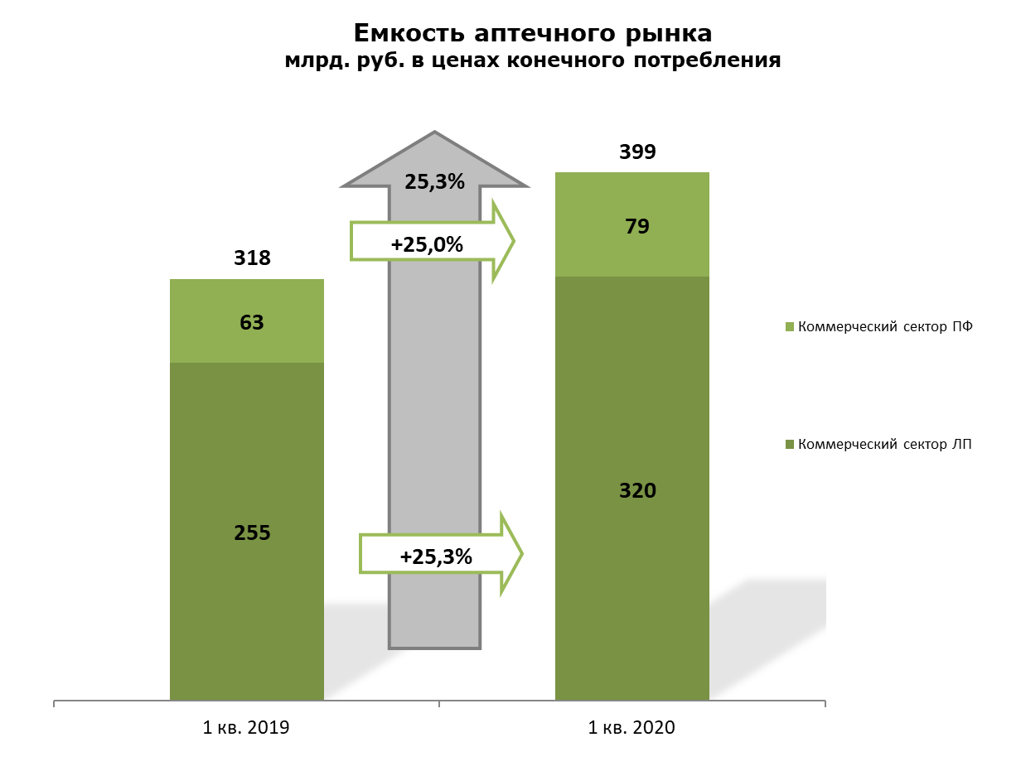
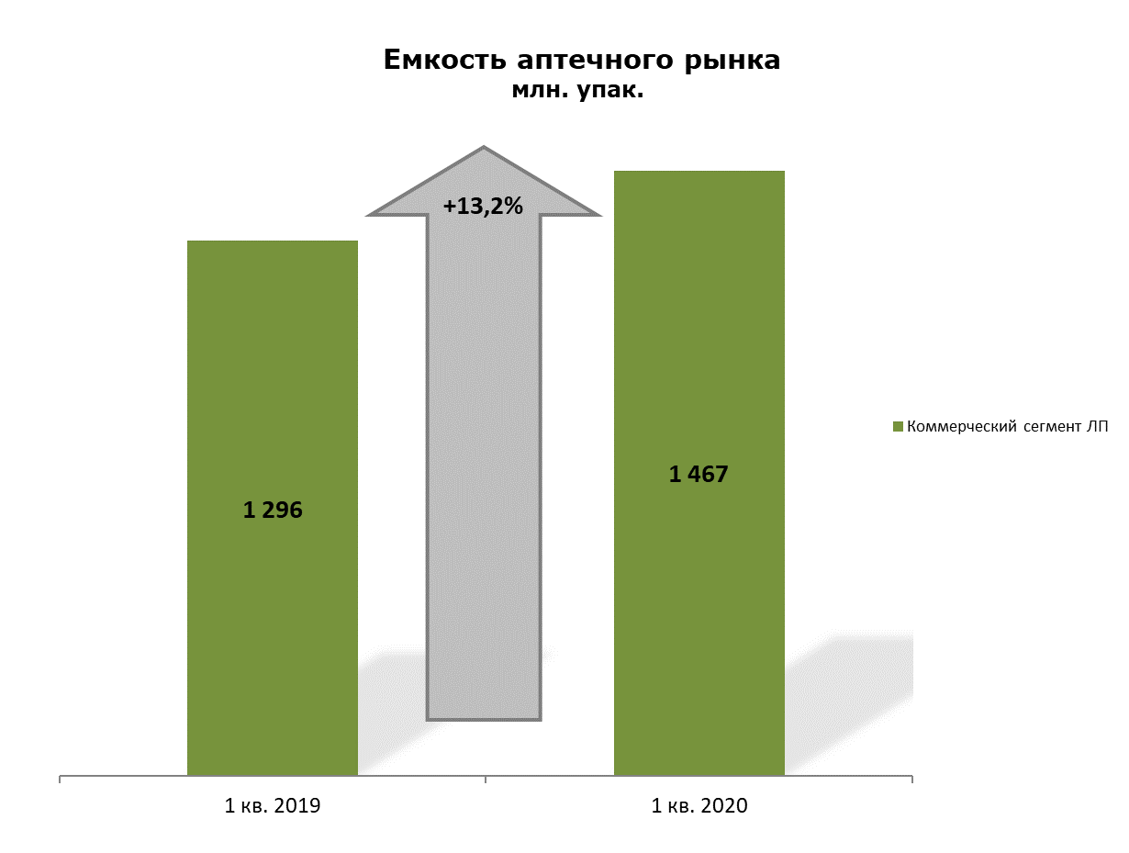
Итоги 1 квартала: аптечный рынок тоже пока растет
Источник: ежемесячный мониторинг фармацевтического рынка DSM Group

Slide 20
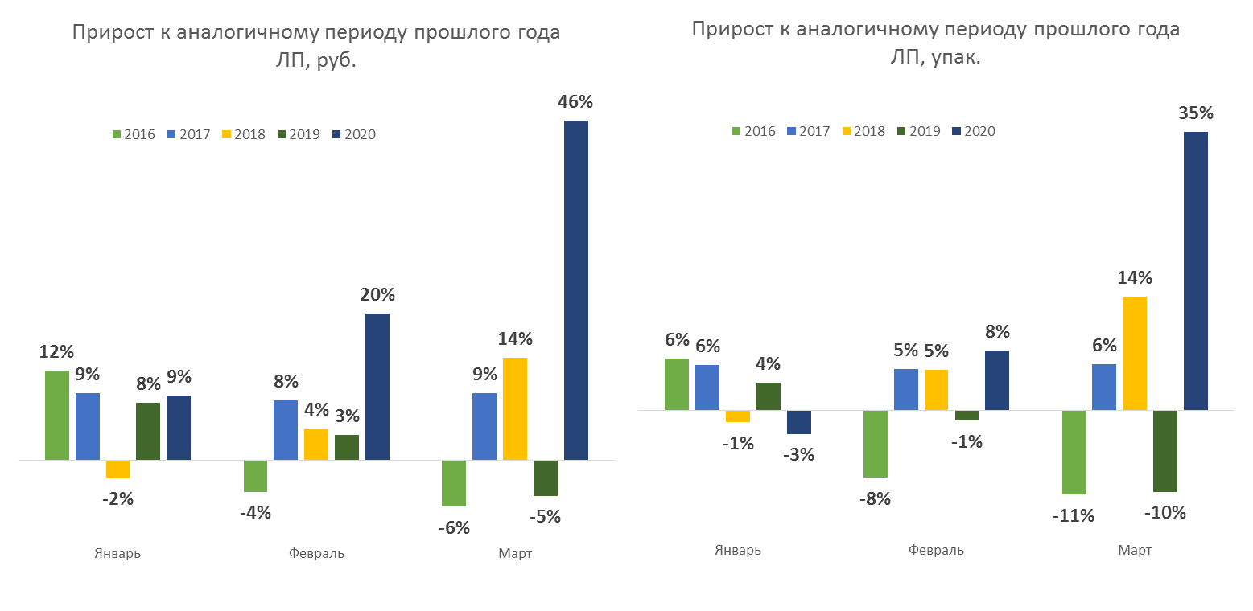
Основной рост пришелся на март 2020
Источник: ежемесячный мониторинг фармацевтического рынка DSM Group

Slide 21
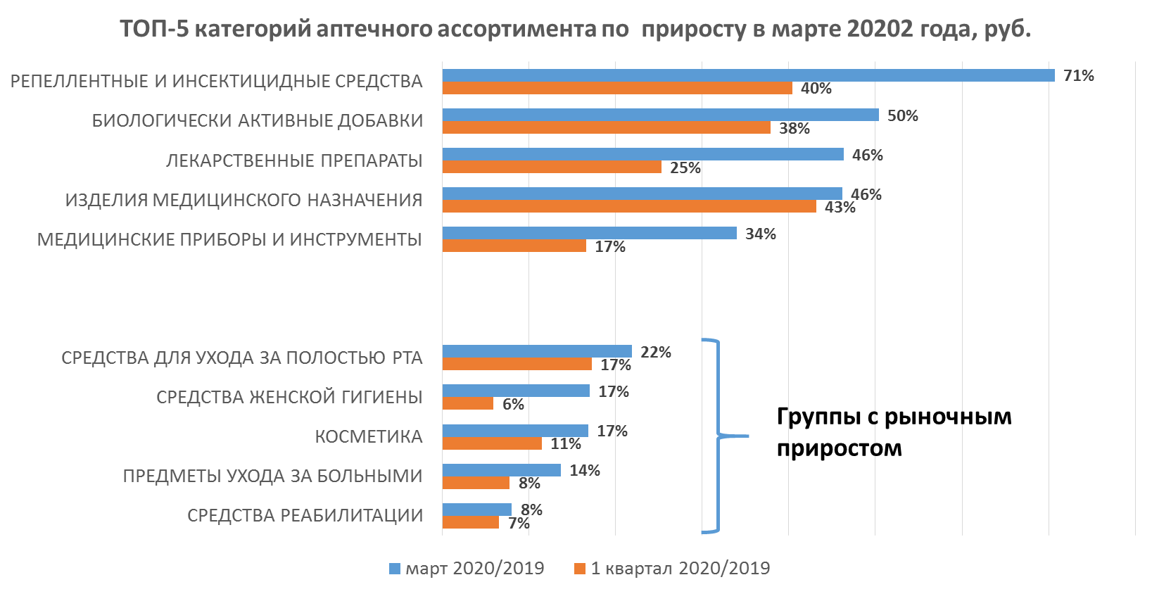

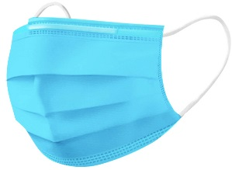
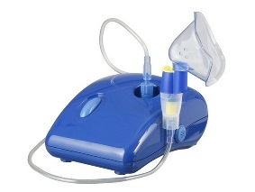
Что еще росло в марте?
Ранняя весна
Маски
Ингаляторы
Источник: ежемесячный мониторинг фармацевтического рынка DSM Group

Slide 22
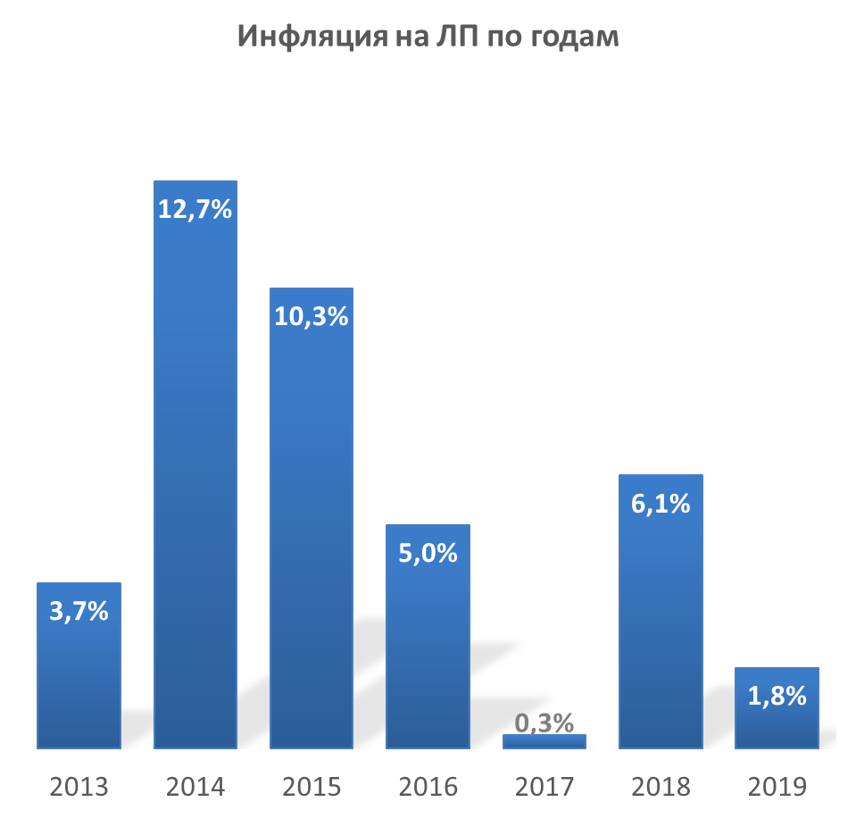
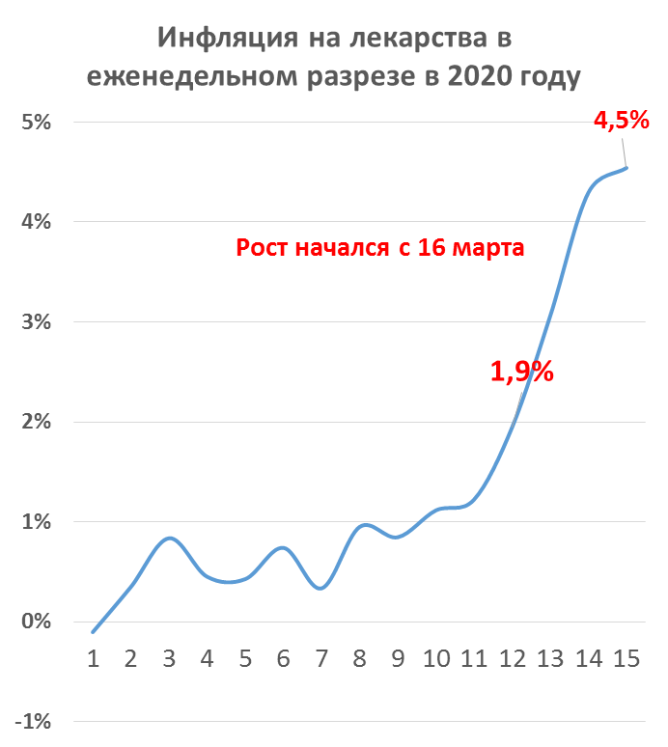
Инфляция на ЛП за последние 4 недели составила 2,6%
Источник: ежемесячный мониторинг фармацевтического рынка DSM Group

Slide 23
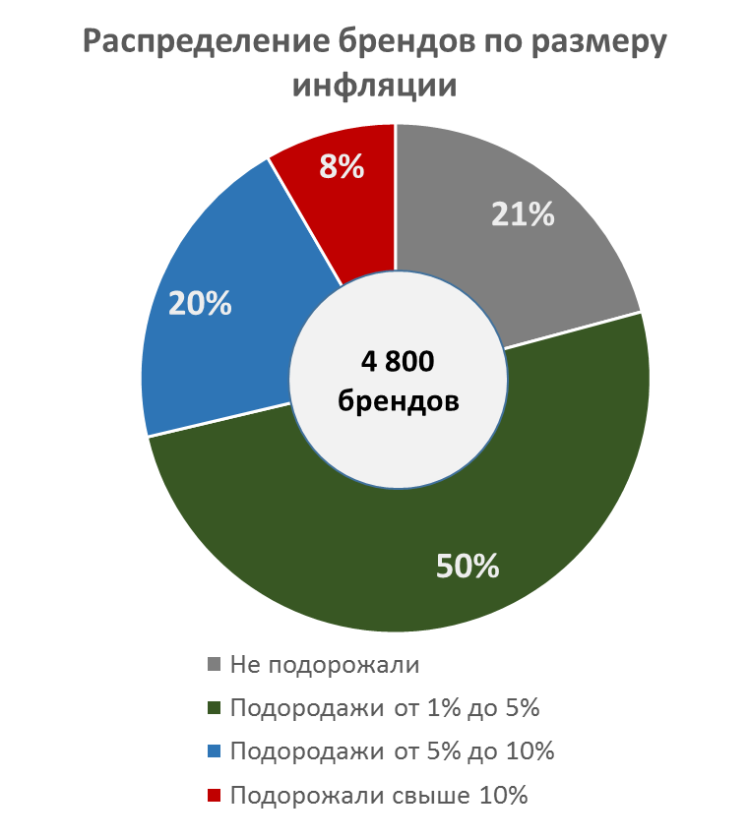
Препараты, которые подорожали сильнее всего за последние 4 недели (с 16 марта)
Источник: ежемесячный мониторинг фармацевтического рынка DSM Group

Slide 24
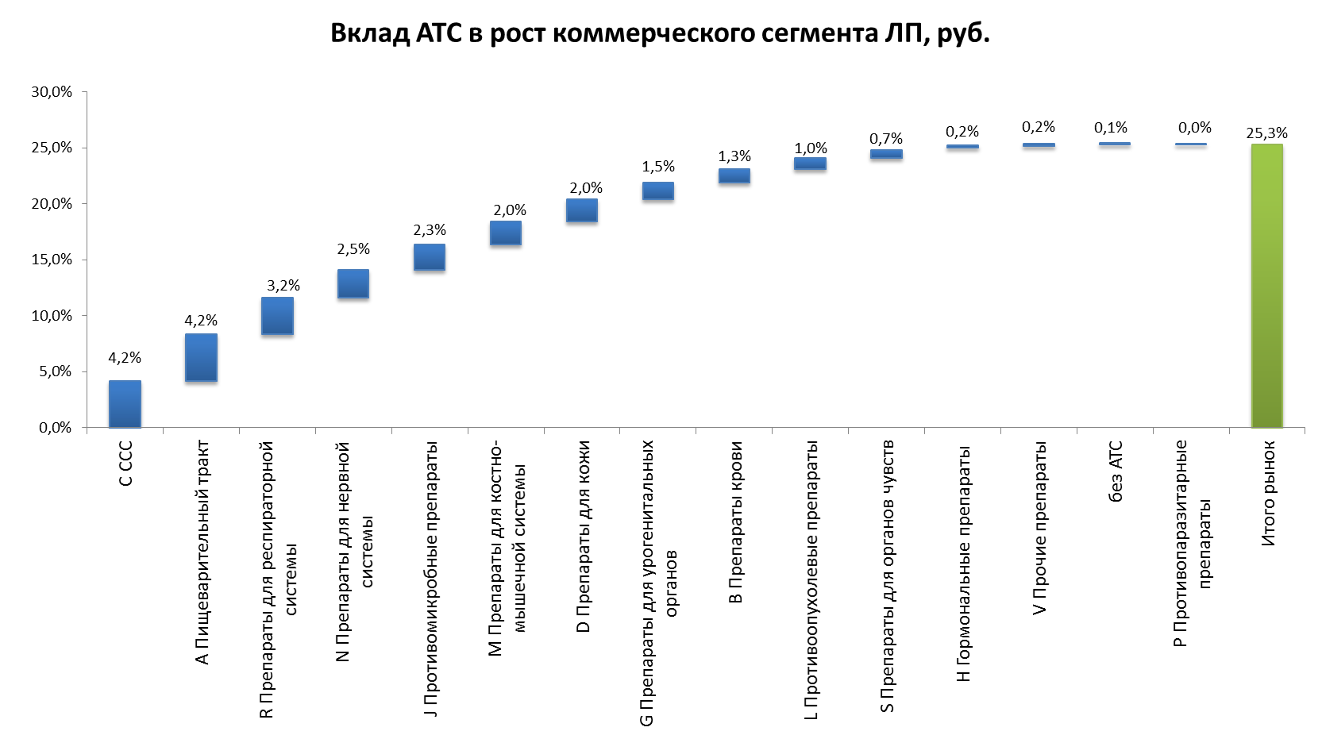
Основной вклад в рост рынка у препаратов пищеварительного тракта и сердечно-сосудистых
Источник: ежемесячный мониторинг коммерческого рынка DSM Group

Slide 25
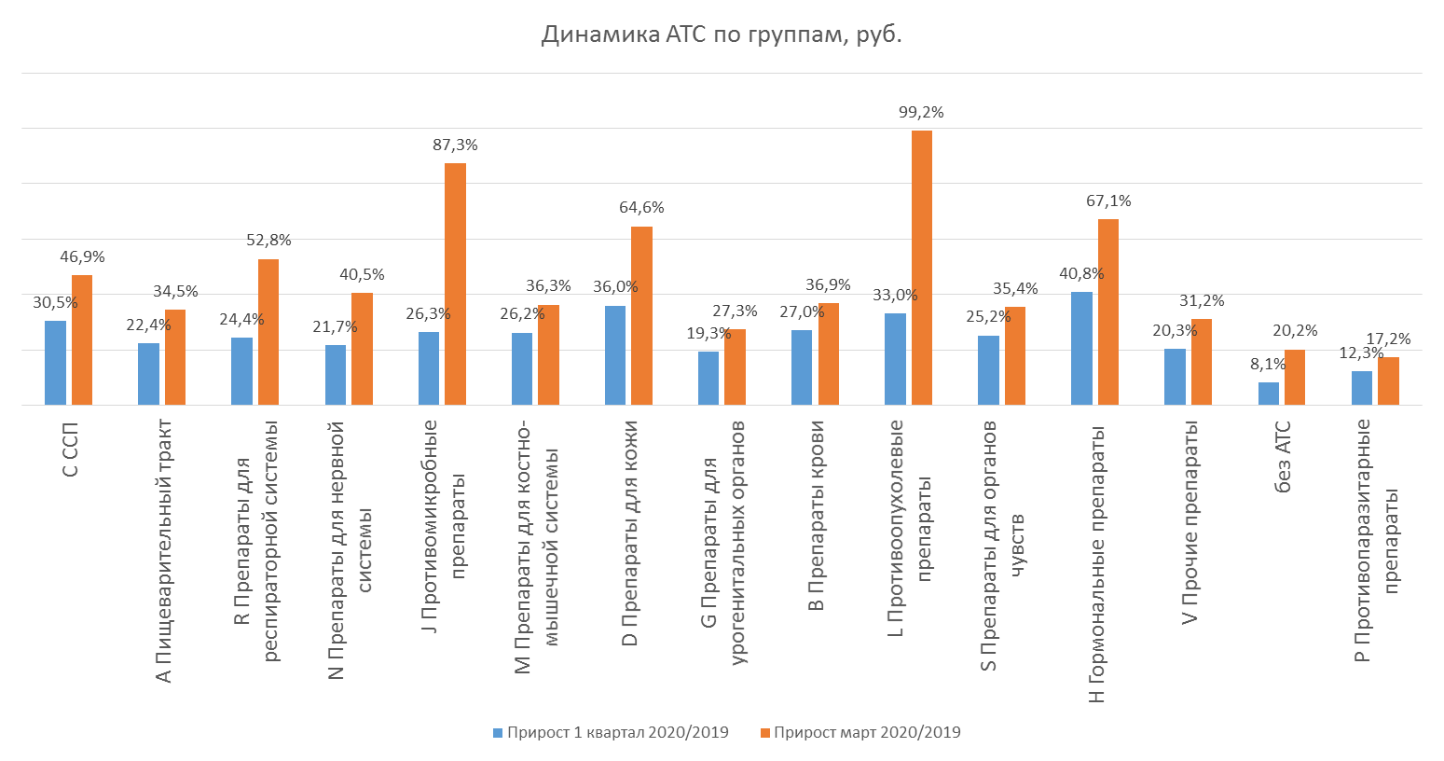
За счет марта сильнее
всего выросли продажи АТС групп J, L, D
Источник: ежемесячный мониторинг коммерческого рынка DSM Group

Slide 26
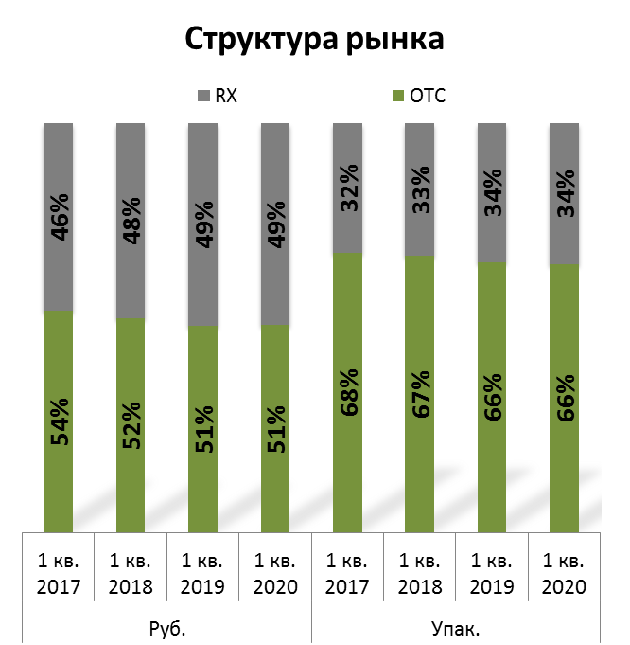
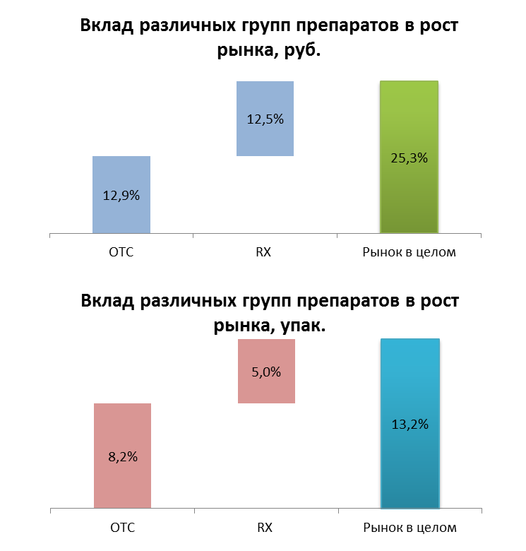
Тенденции 2020:
Потребитель больше покупал безрецептурных препаратов, особенно в марте (ОТС +51%, RX +42%)
Источник: ежемесячный мониторинг коммерческого рынка DSM Group

Slide 27
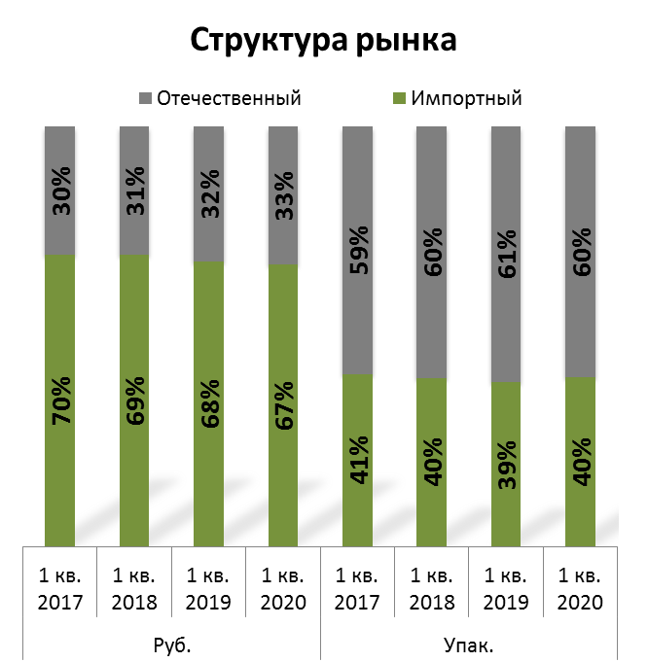
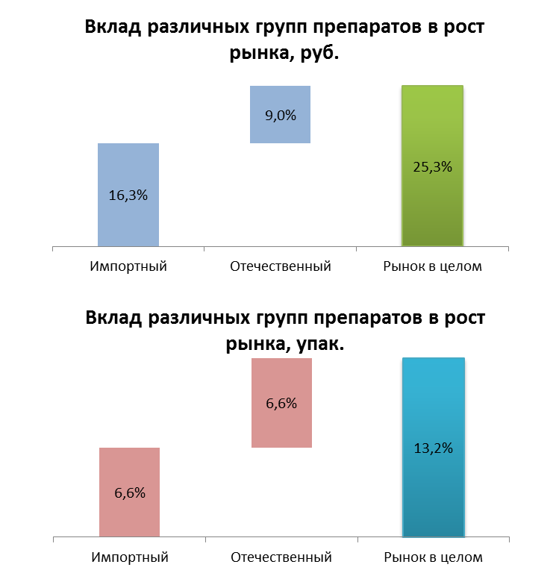
Доля отечественных препаратов продолжает расти
В упаковках прирост больше у импортных препаратов
Источник: ежемесячный мониторинг коммерческого рынка DSM Group

Slide 28
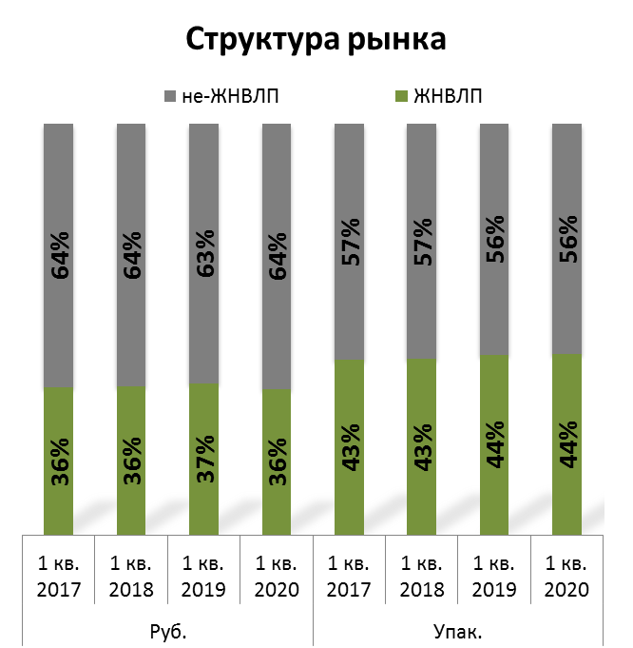
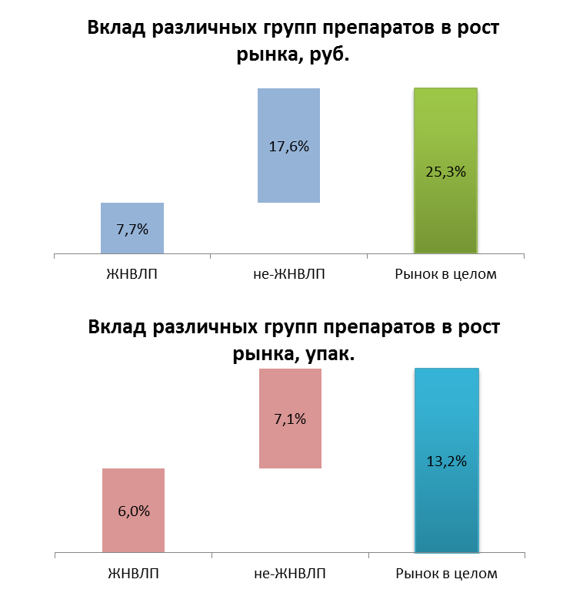
Рынок в деньгах растет за счёт не-ЖНВЛП
В том числе из-за опасений потребителя высокого роста цен (инфляция за 1 квартал – 5%)
Источник: ежемесячный мониторинг коммерческого рынка DSM Group

Slide 29
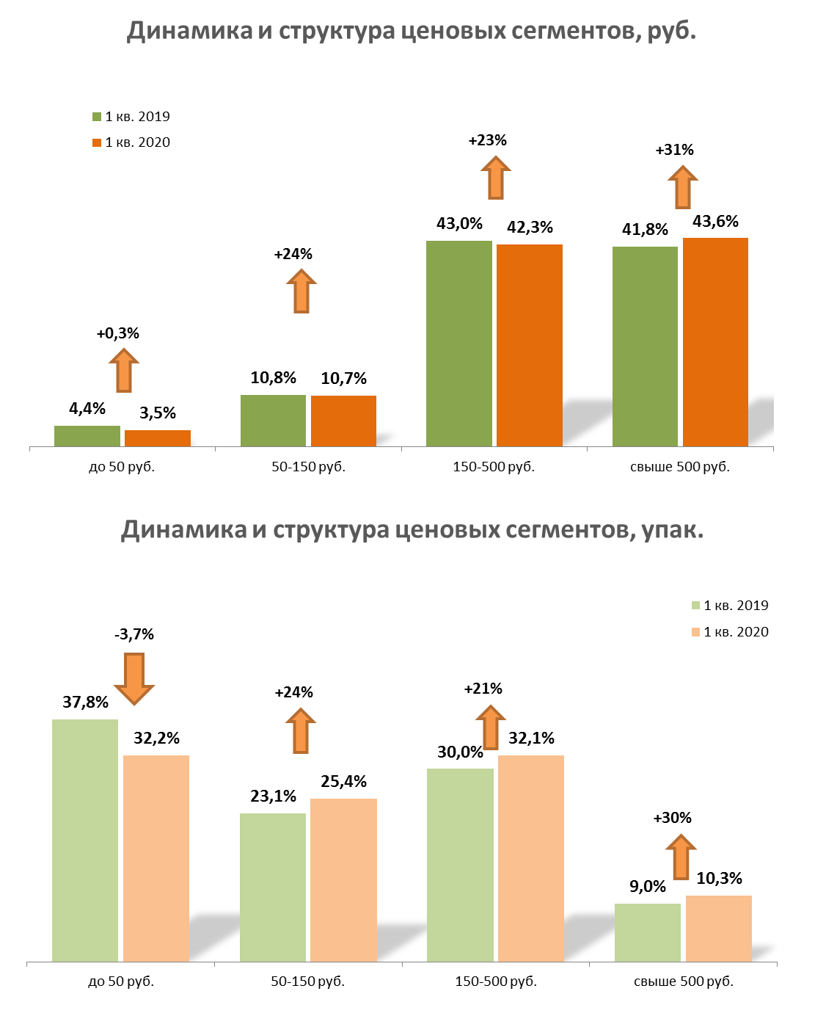
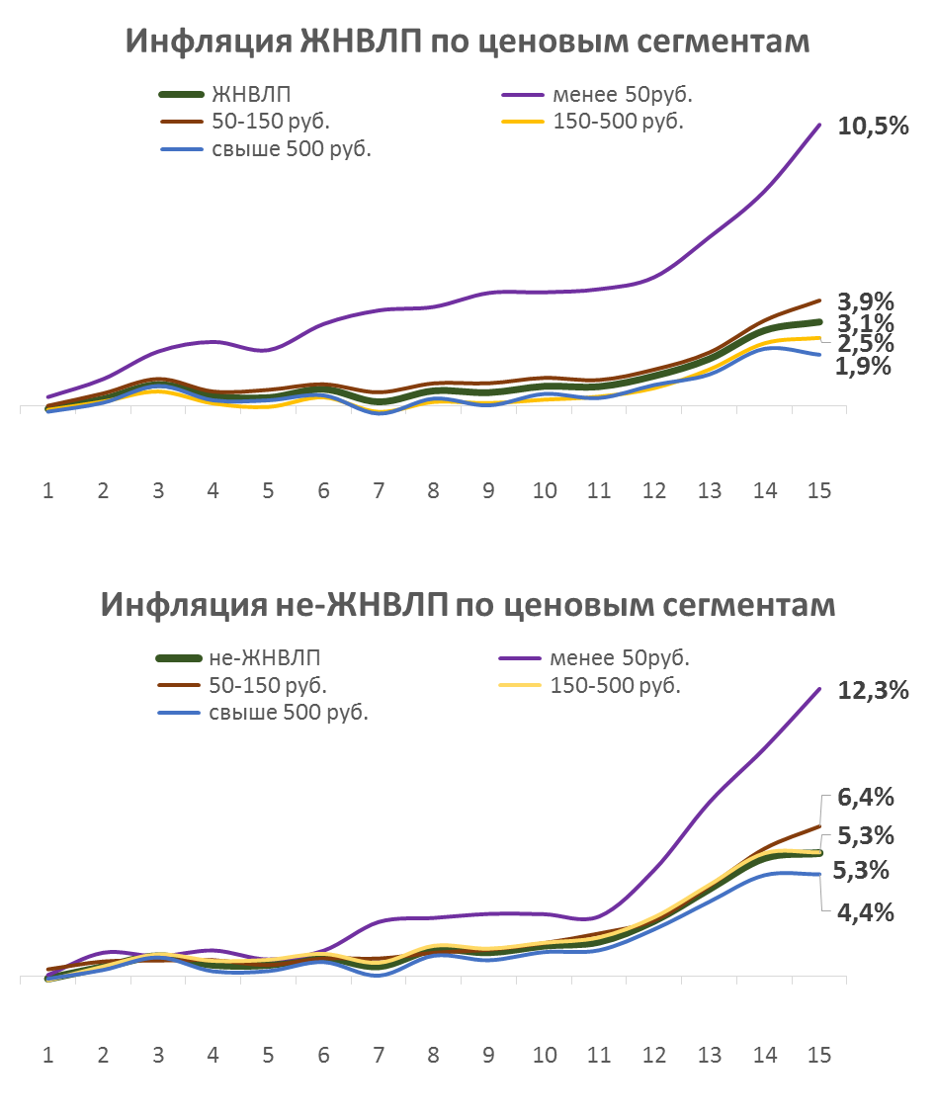
Не выросли только дешевые препараты
Источник: ежемесячный мониторинг коммерческого рынка DSM Group

Slide 30
Мирамистин вышел в лидеры аптечных продаж
Источник: ежемесячный мониторинг фармацевтического рынка DSM Group

Slide 31
Бактерицидный пластырь теряет популярность на фоне новостей о коронавирусе
Источник: ежемесячный мониторинг фармацевтического рынка DSM Group

Slide 32
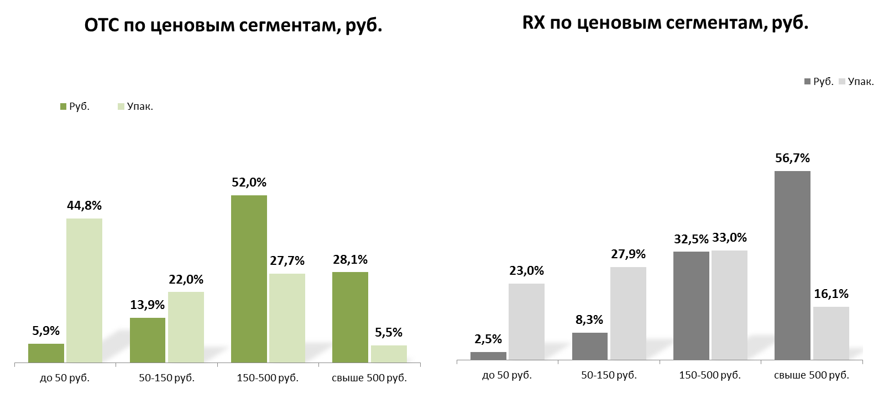
Безрецептурные препараты реализуются в основном в среднем ценовом сегменте
Средняя цена ОТС-препарата 148 рублей, RX-препарата 292 рубля
Источник: ежемесячный мониторинг фармацевтического рынка DSM Group

Slide 33
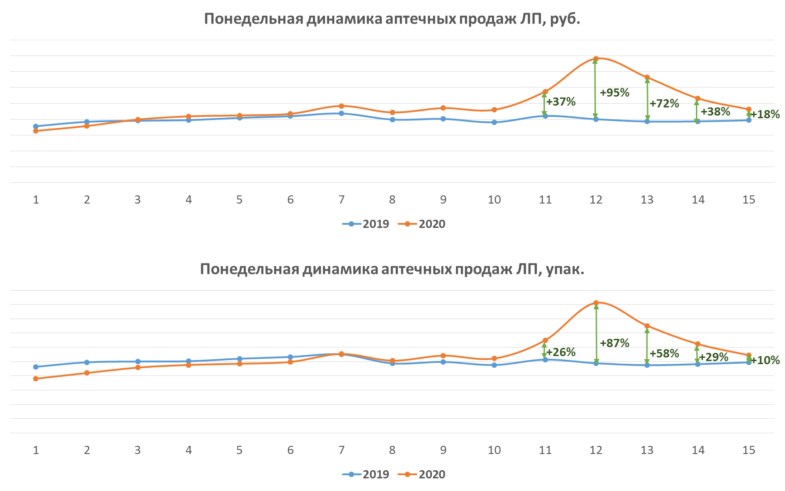
Основной рост аптечных продаж ЛП пришелся «предкарантинные» недели
Источник: ежемесячный мониторинг фармацевтического рынка DSM Group

Slide 34
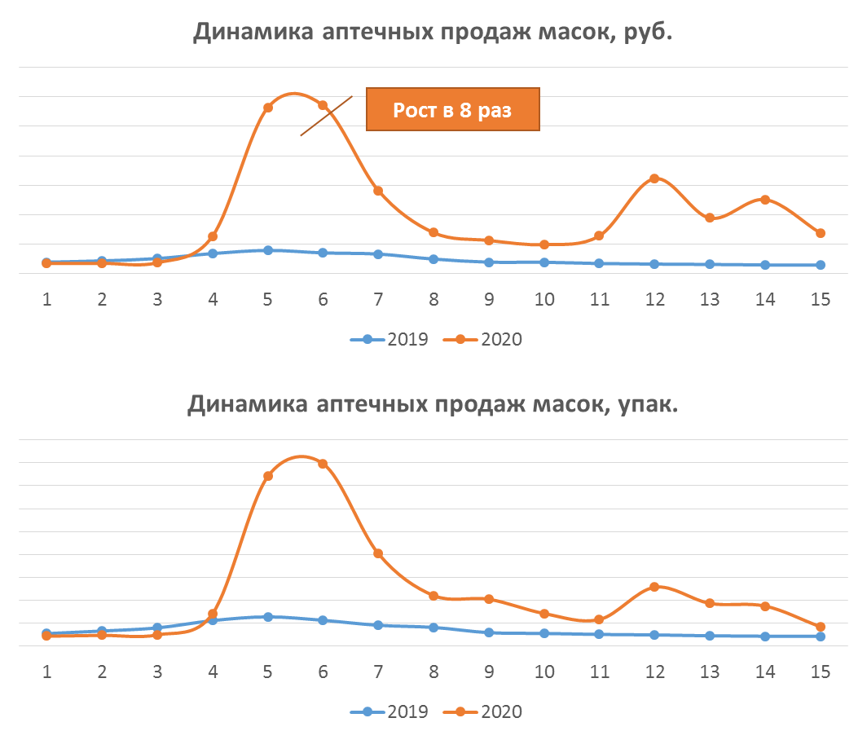
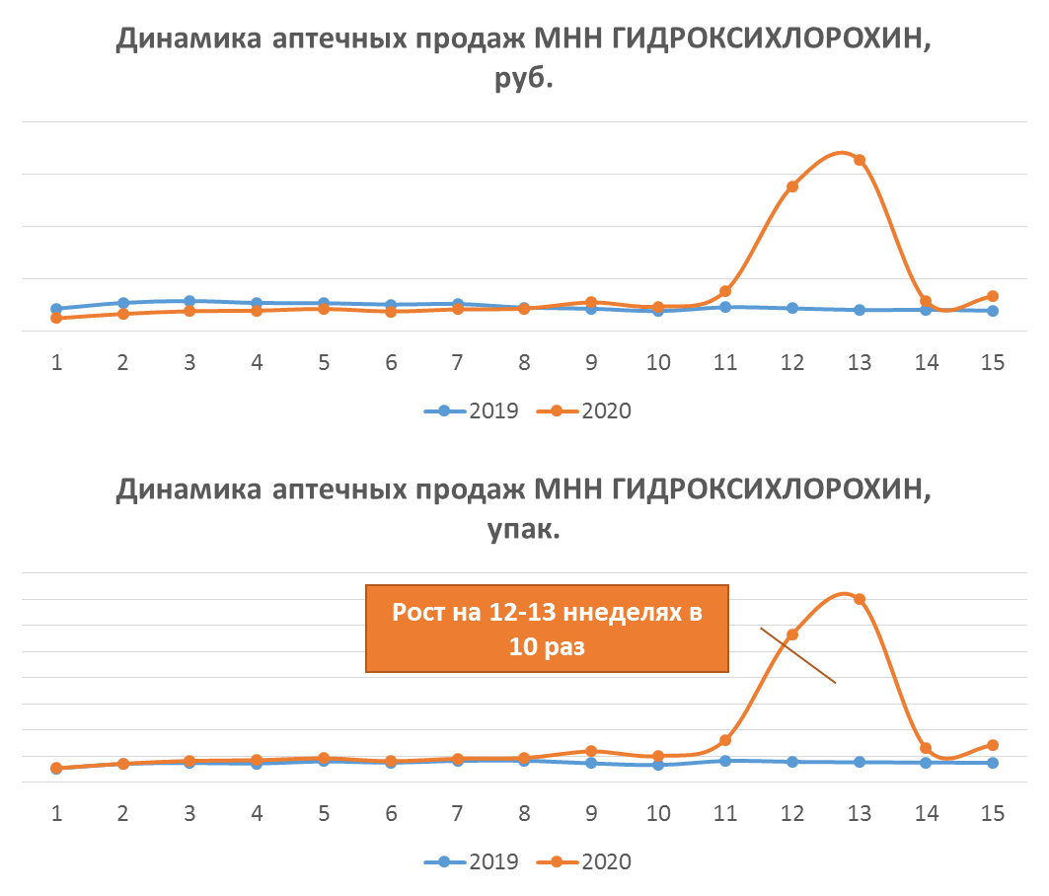
Как информация о коронавирусе влияет на аптечные продажи
«Ношение медицинской маски является одной из профилактических мер по ограничению распространения 2019-nCoV»
«19 марта президент США Дональд Трамп назвал многообещающим в борьбе с коронавирусом противомалярийный препарат - гидроксихлорохин»
Источник: ежемесячный мониторинг фармацевтического рынка DSM Group

Slide 35
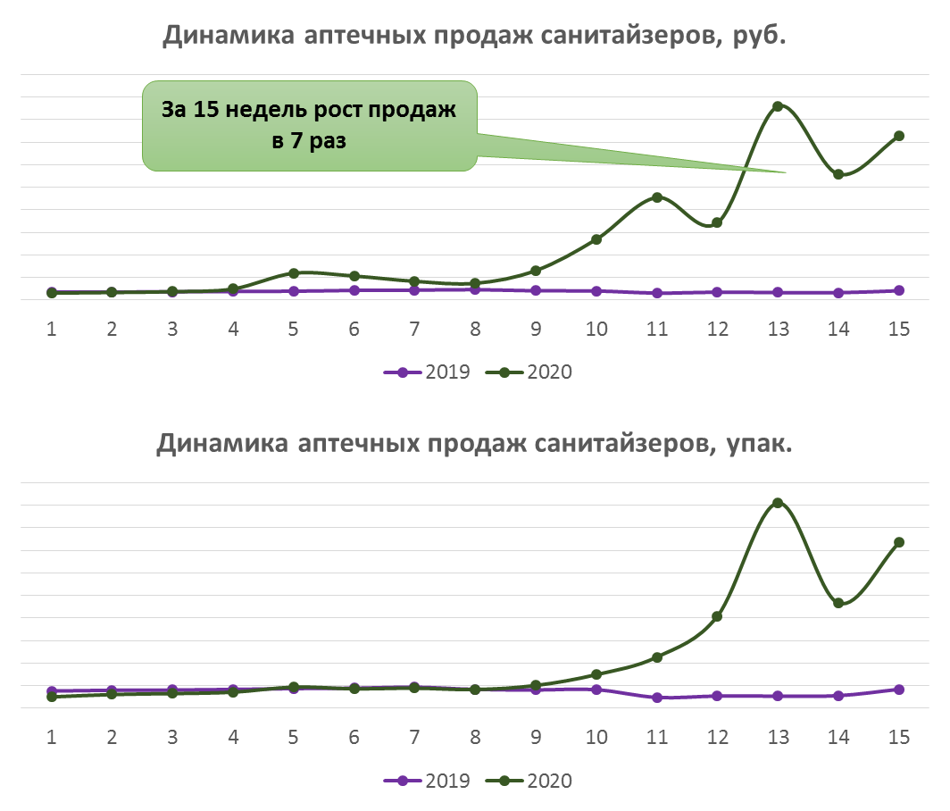
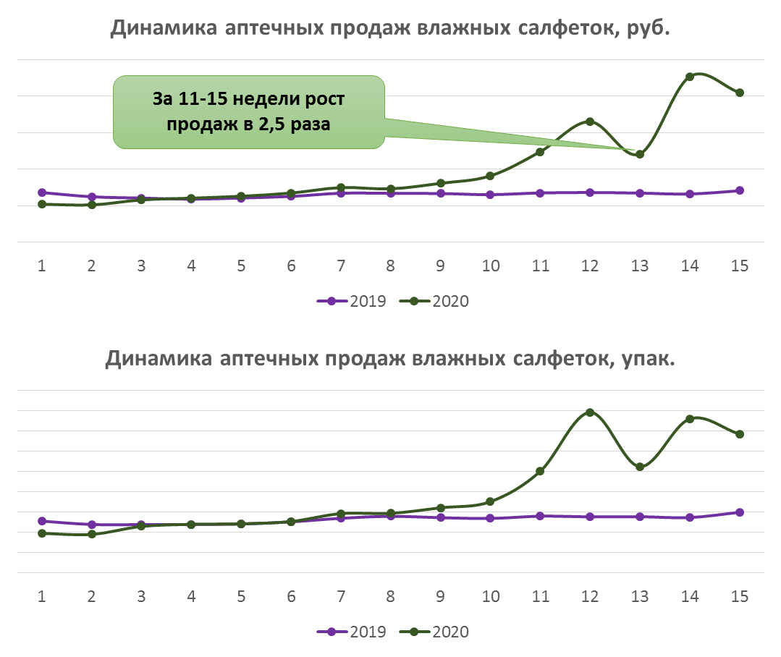
Любые средства гигиены востребованы
Антисептики + 66%
Спиртовые растворы +110%
«Еще чаще мойте руки»
Источник: ежемесячный мониторинг фармацевтического рынка DSM Group

Slide 36
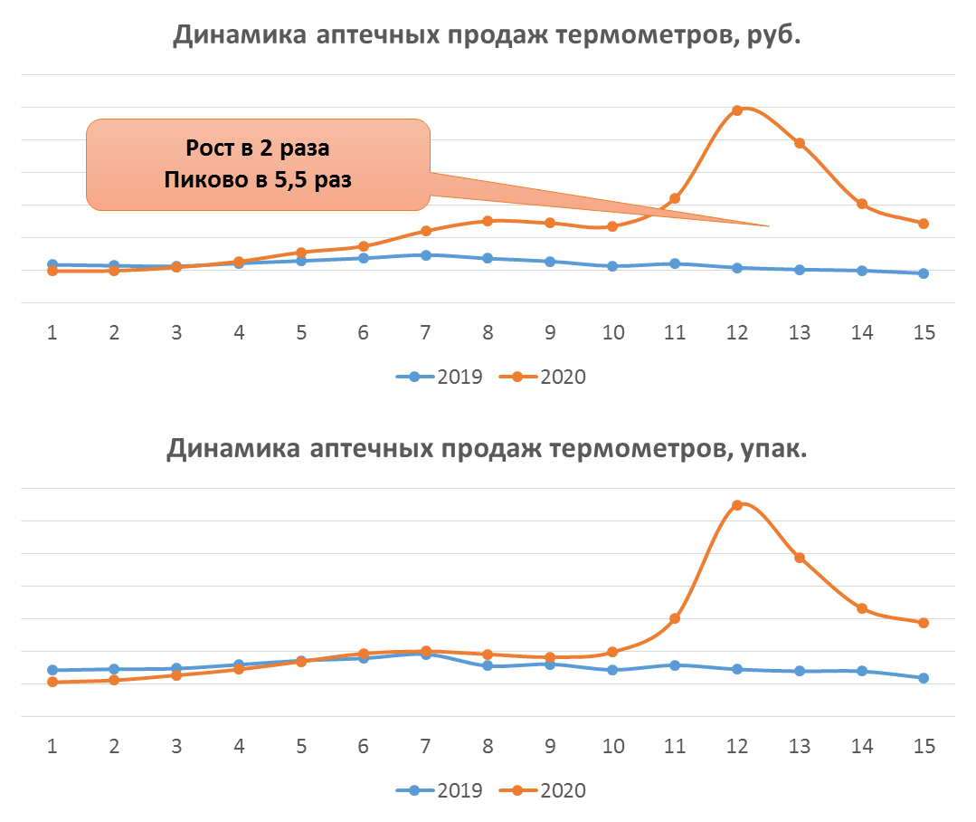
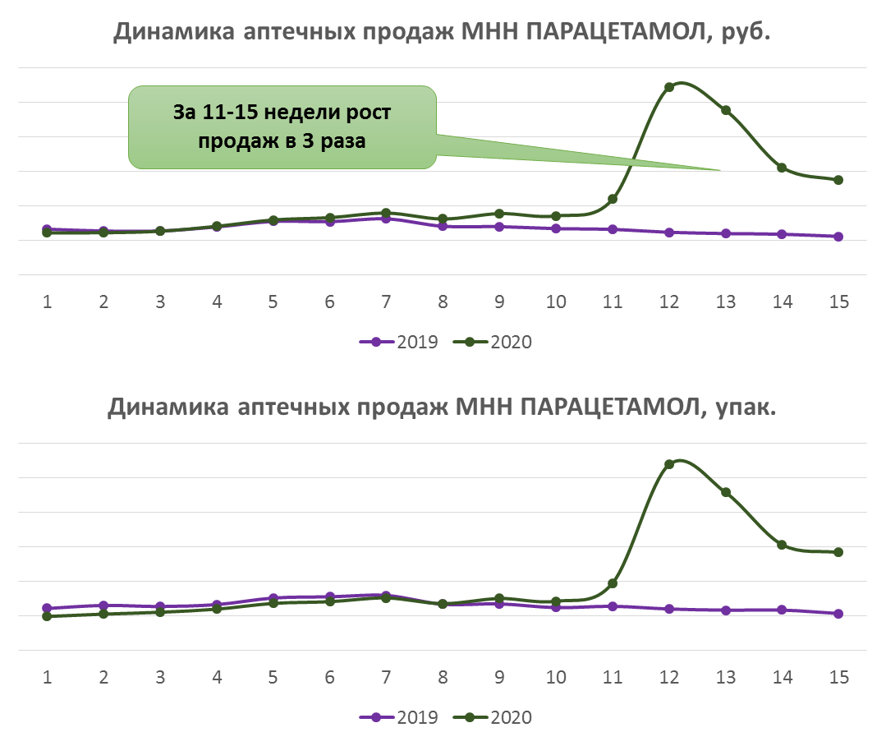
Как информация о коронавирусе влияет на аптечные продажи
«Основным признаком наличия коронавируса у человека является высокая температура»
«При коронавирусе сбивать температуру парацетамолом»
Источник: ежемесячный мониторинг фармацевтического рынка DSM Group

Slide 37
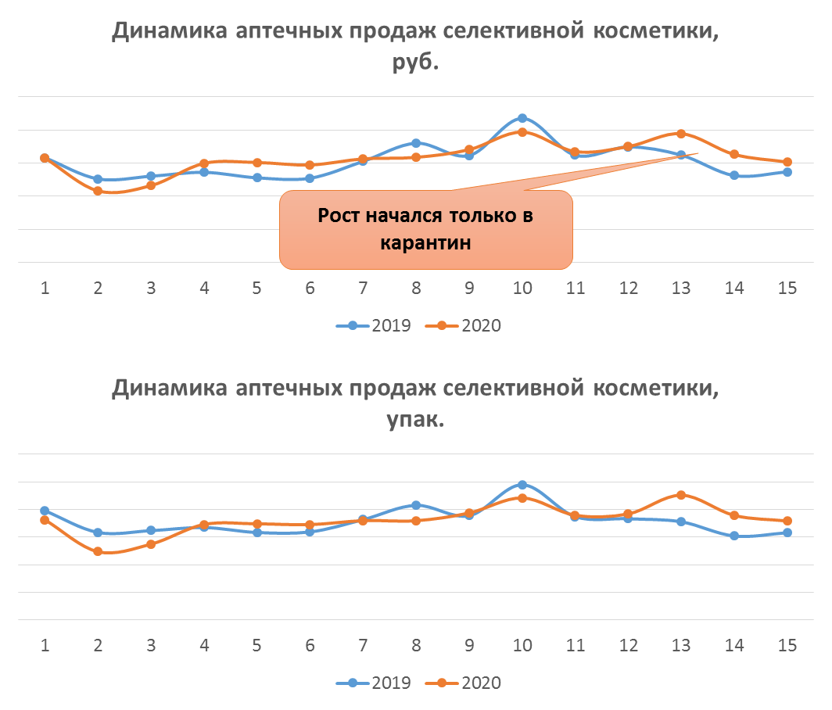
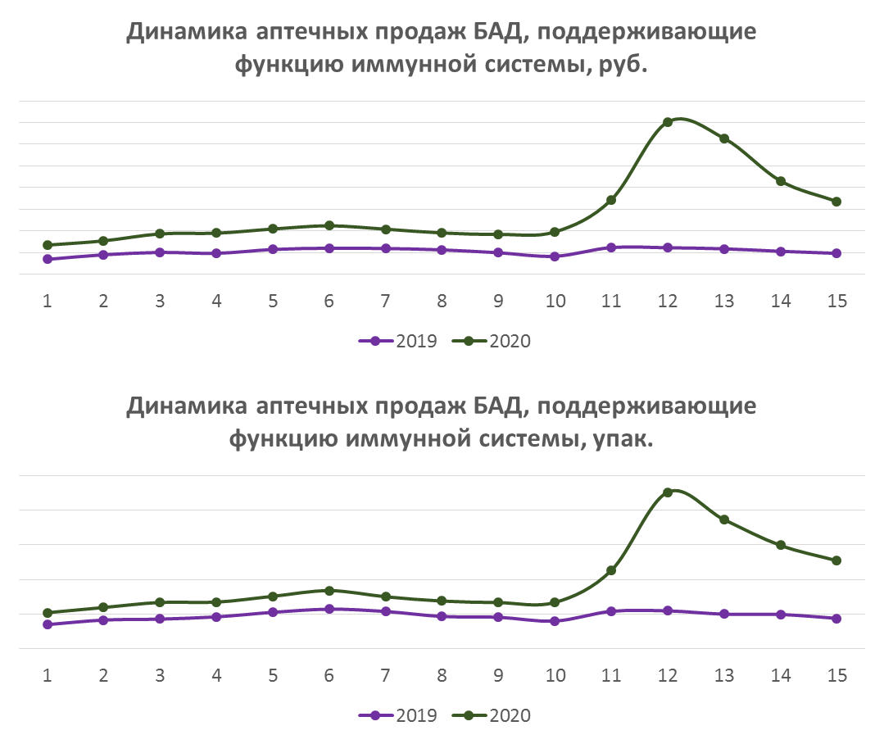
На что увеличился спрос в карантин
Источник: ежемесячный мониторинг фармацевтического рынка DSM Group

Slide 38
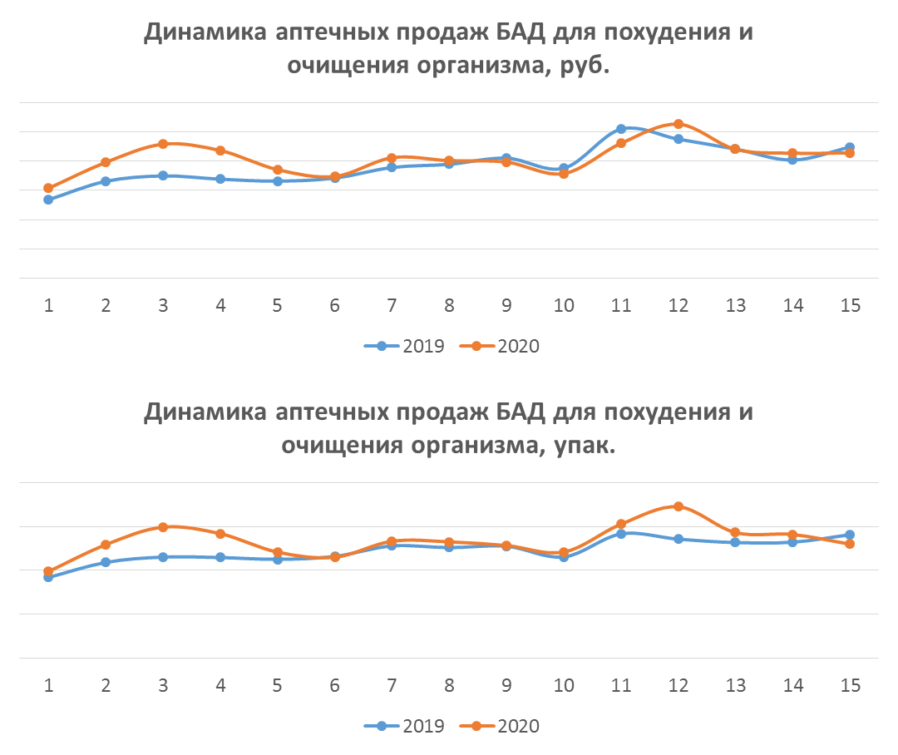
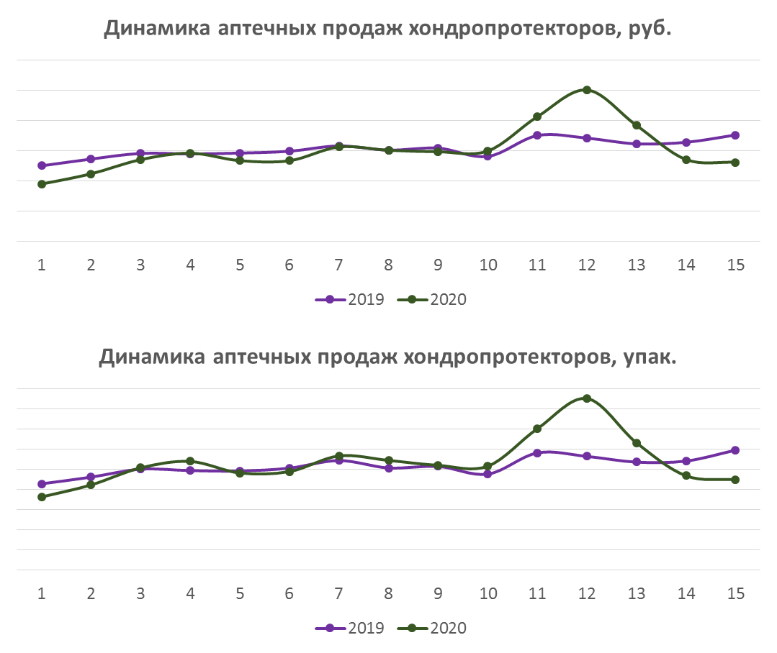
Что перестали покупать в аптеках на карантине
«Не за чем худеть»
«Некуда ходить»
Источник: ежемесячный мониторинг фармацевтического рынка DSM Group

Slide 39
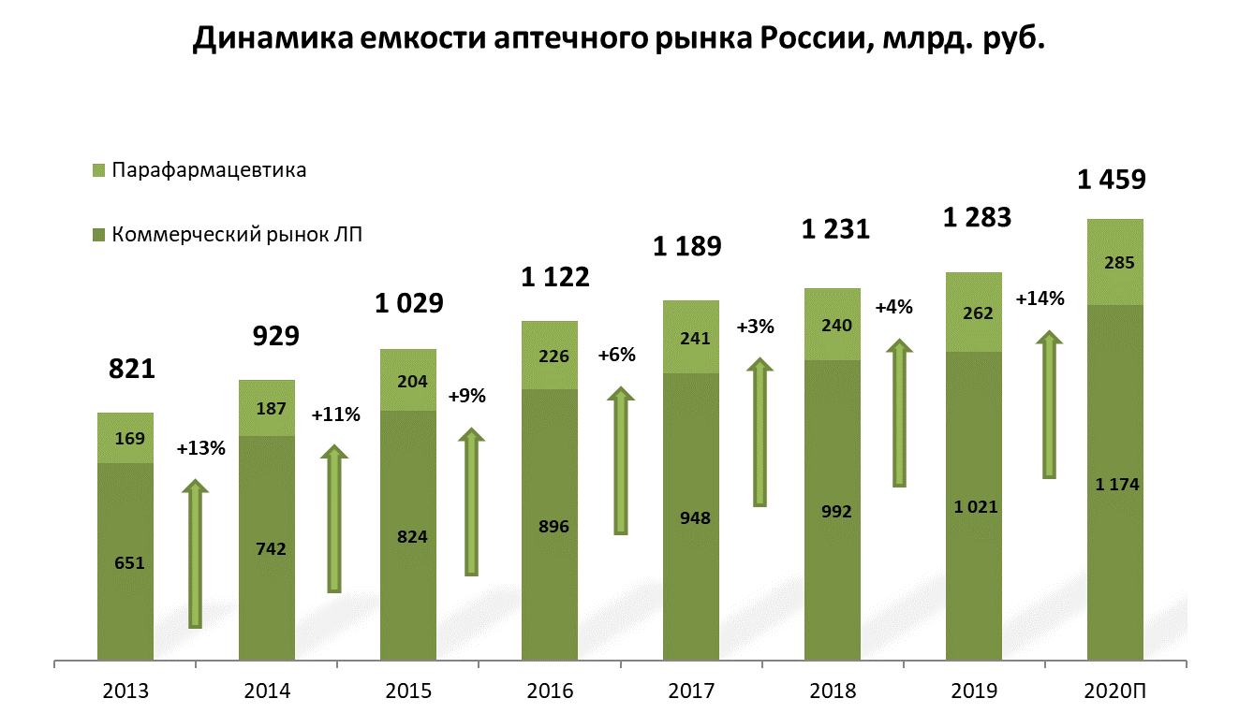
Коронавирус вернется осенью, а рынок вернется к двузначному росту
Источник: ежемесячный мониторинг фармацевтического рынка DSM Group

Slide 40



Актуальная информация
о фармрынке
WWW.DSM.RU
и на страницах DSM Group:

